Slide 1
IMBD Reviews: Sentiment Analysis
Greta Dolcetti
greta.dolcetti@studenti.unipr.it
LM - Scienze Informatiche
2021/2022

Slide 2
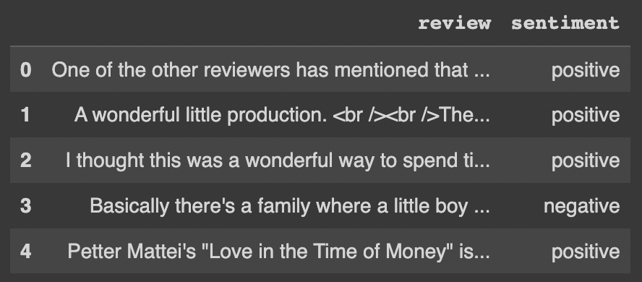
Dataset
50k recensioni: 50% positive e 50% negative

Slide 3
Data preprocessing
Rimozione duplicati
Conversione in lowercase
Rimozione punteggiatiura
Rimozione tag HTML
Tokenization
Rimozione stop words
Stemming

Slide 4
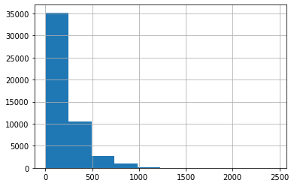
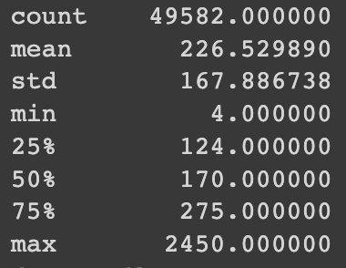
Analisi del dataset

Slide 5
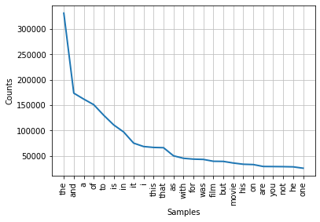
Analisi dataset – Prima (positivi)

Slide 6
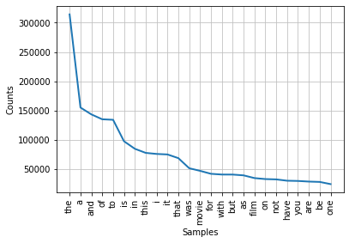
Analisi dataset – Prima (negativi)

Slide 7
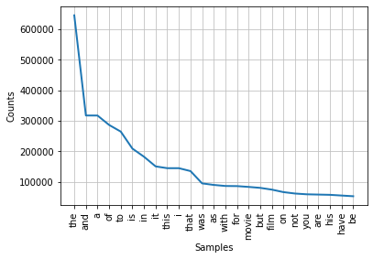
Analisi dataset – Prima (completo)
Notes:
Questa analisi è fortemente influenzata dalla presenza di stop word, le quali rendono il dataset molto rumoroso poiché compaiono con una frequenza molto elevata ma sono poco cariche di significato.

Slide 8
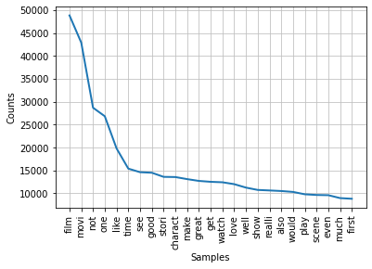
Analisi dataset – Dopo (positivi)

Slide 9
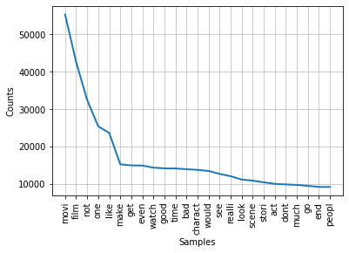
Analisi dataset – Dopo (negativi)

Slide 10
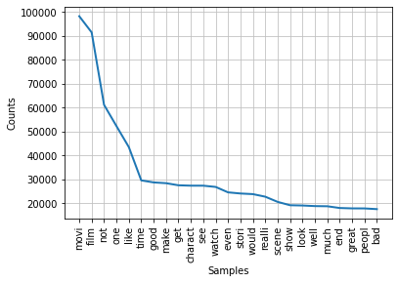
Analisi dataset – Dopo (completo)

Slide 11
Encoding – Term frequency
A ciascun termine è associato un intero da 1 a N+1 dove N è la dimensione del dizionario per codificare le stringhe come vettori di interi
I termini con frequenza maggiore avranno indici più bassi, quelli con frequenza minore, avranno indici più alti

Slide 12
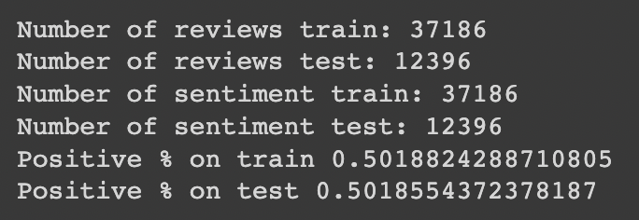
Divisione Dataset

Slide 13

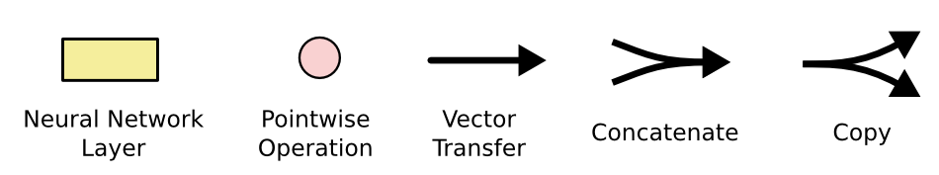
LSTM-RNN
Notes:
Long Short Term Memory
Sono reti neurali ricorrenti.
Sono utilizzate per la classificazione, il processing e le previsioni basati su dati che sono in sequenza temporale. Sono state create per risolvere il problema del vanishing/exploding gradient che si aveva con le RNN.
A differenza delle altre reti può processare intere sequenze di dati ed è quindi utilizzata in campi come il riconoscimento della scrittura o delle frasi. Queste reti possono essere viste come molteplici copie della stessa rete, ciascuna che passa un messaggio al proprio successore prendendo in input un dato diverso.
Proprio per il fatto che sono in grado di collegare informazione passata con il task presente, sono usate per la previsione di sequenze.

Slide 14
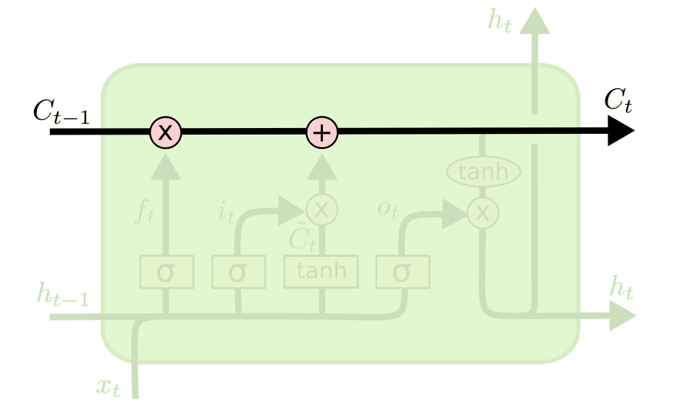
LSTM-RNN – Cell state
Una sorta di nastro trasportatore che corre lungo tutta la rete applicando solo semplici operazioni e trasportando informazione
Notes:
Il concetto fondamentale di queste reti è quello di cell state

Slide 15
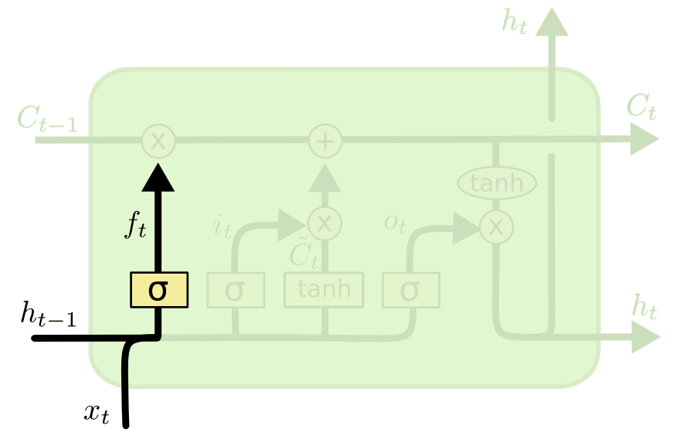
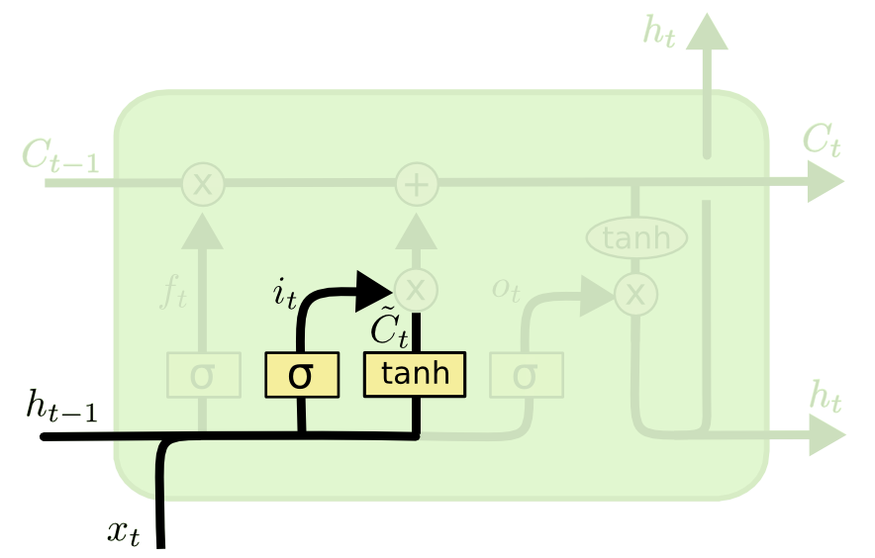
LSTM-RNN – Walkthrough
Calcolare quanta informazione in input verrà passata al cell state (forget gate)
Calcolare quanta nuova informazione verrà passata al cell state (input gate)
Notes:
La sigmoide produce un numero tra 0 e 1 che indica quanta dell’informazione in input verrà lasciata passare al cell state
La sigmoide del layer chiamato input gate layer decide quali valore aggiornare e il layer tanh crea nuovi valori che possono essere aggiunti allo stato

Slide 16
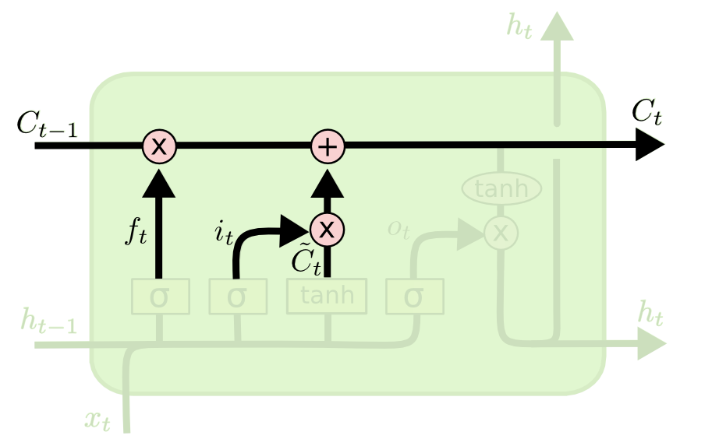
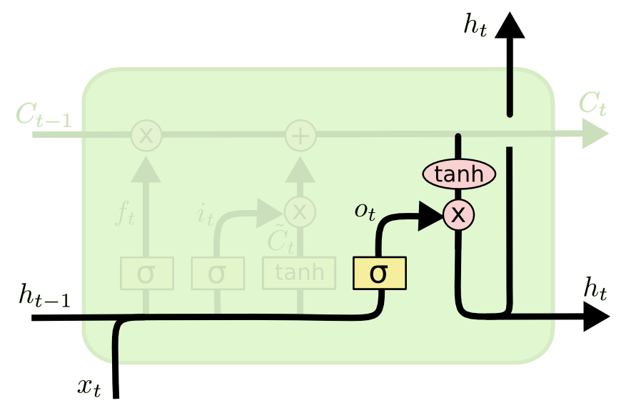
LSTM-RNN – Walkthrough
a
a
Si aggiorna lo stato, dimenticando ciò che abbiamo deciso di dimenticare
Si produce l’output (output gate). È una versione filtrata del cell state
Notes:
3.
4.

Slide 17
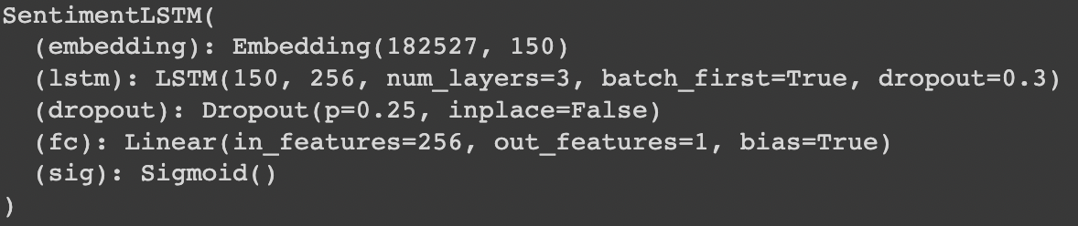
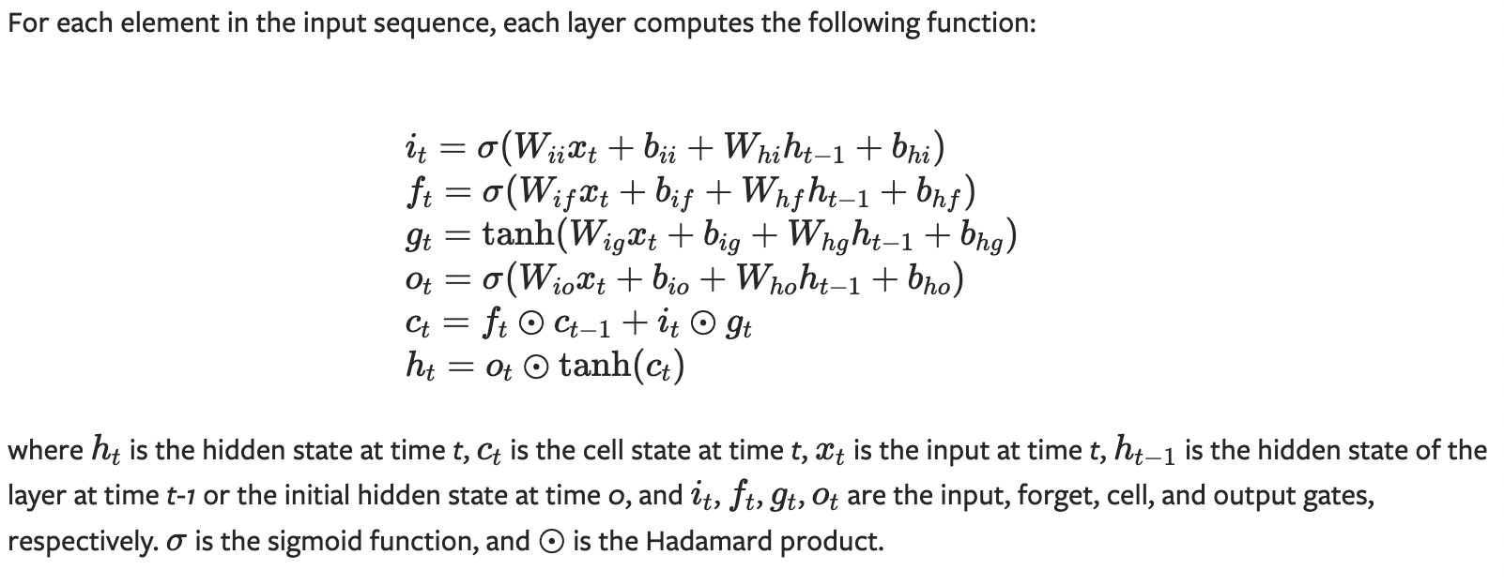
Modello

Slide 18
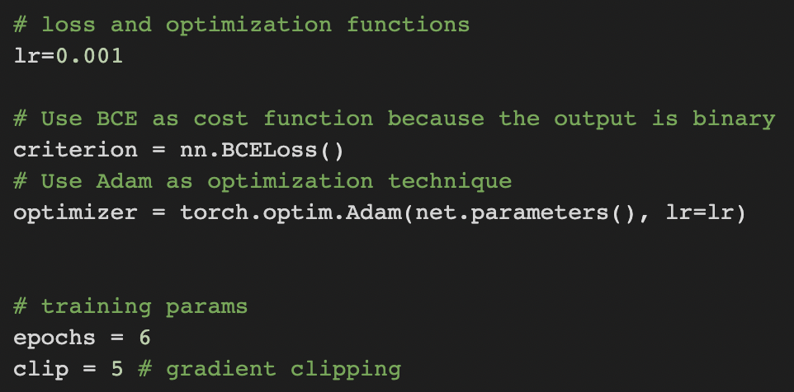
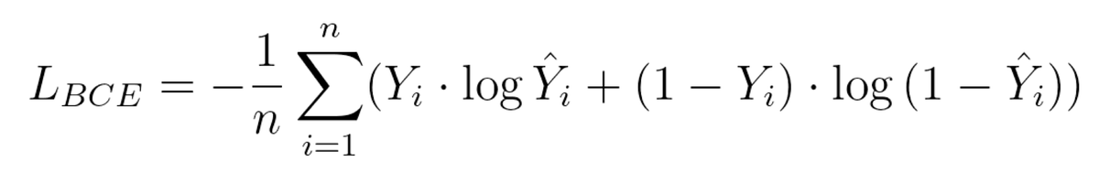
Addestramento

Slide 19
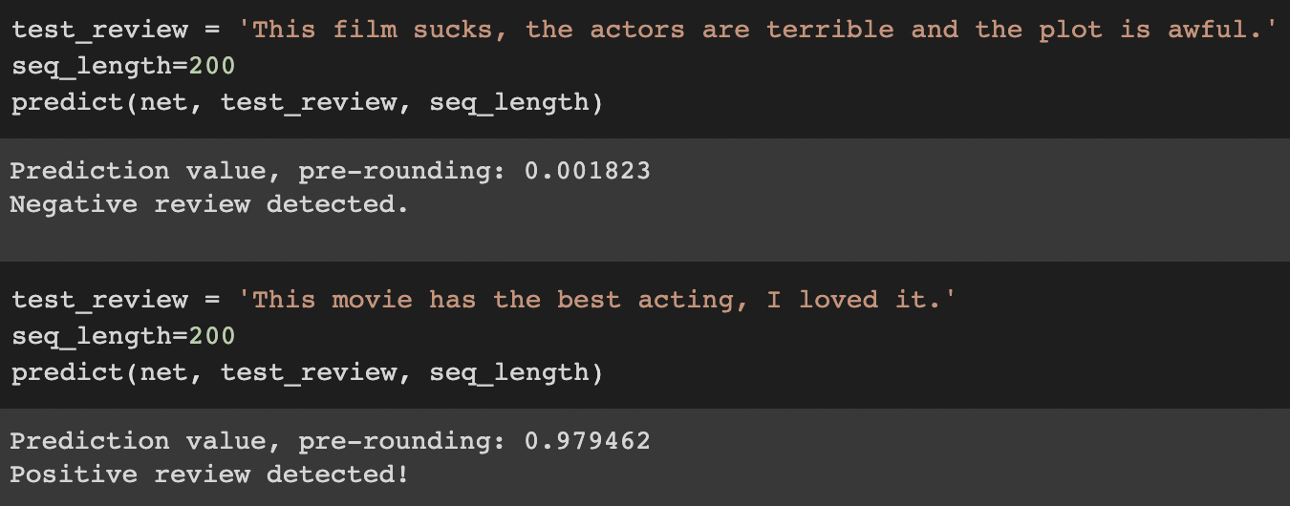
Risultati
Accuratezza: 85%

Slide 20
References
[1] https://towardsdatascience.com/sentiment-analysis-using-lstm-step-by-step-50d074f09948
[2] https://colah.github.io/posts/2015-08-Understanding-LSTMs/
[3] Qaisar, Saeed Mian. "Sentiment analysis of IMDb movie reviews using long short-term memory." 2020 2nd International Conference on Computer and Information Sciences (ICCIS). IEEE, 2020.

